Slide 1
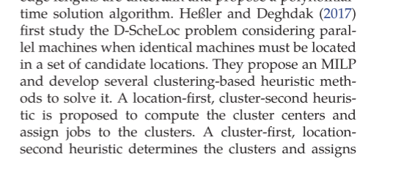
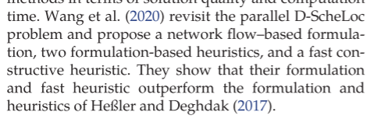

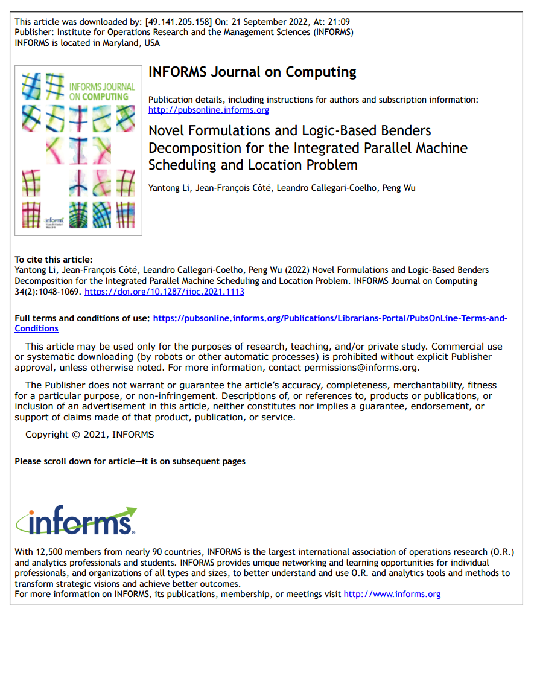
文献解决方案
本文的解决方案
关于ScheLoc问题的文献相对稀少，尤其是在并行机场景下。早期的研究主要集中在单机问题上，包括平面选址和离散选址。
针对本文所研究的并行D-ScheLoc问题，先前的主要研究成果包括：
Heßler and Deghdak (2017)
Wang et al. (2020)
为应对上述挑战，本文作者采用了一种双管齐下的战略：
开发更优的数学模型
设计精确分解算法
核心研究问题
论文研究课堂报告
第一步
第二步
第三步
第四步
——港口管理优化决策——
研究人：栾智健
研究时间：2025.10.18
研究历史问题
并行离散机器调度与选址问题是一个集成了两个在运筹学领域被广泛研究的NP-hard组合优化难题：设施选址问题与并行机调度问题。传统上，解决此类集成问题的方法通常采用序贯决策模式，即先确定选址，再进行调度。
领域内存在的未解决挑战
在本文发表之前，D-ScheLoc领域面临着几个核心挑战：
最优性差距
可扩展性与复杂性
弱模型构建
然而，大量研究已证明，选址决策与调度决策之间存在着强烈的相互依赖关系 。
Notes:
尊敬的老师，亲爱的同学们，大家下午好，接下来由我来带领大家复现这篇2022年发表在JOC上的文章，对集成并行机调度与位置问题的新模型及基于逻辑的Benders分解技术展开研究。

Slide 2
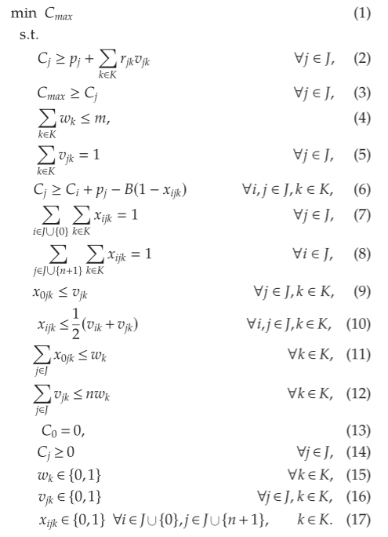
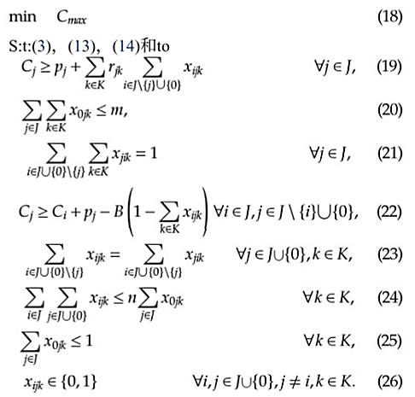
核心研究问题
研究的方法和过程
单击此处输入你的正文，文字是您思想的提炼
研究历史问题
并行离散机器调度与选址问题是一个集成了两个在运筹学领域被广泛研究的NP-hard组合优化难题：设施选址问题与并行机调度问题。传统上，解决此类集成问题的方法通常采用序贯决策模式，即先确定选址，再进行调度。
领域内存在的未解决挑战
Heßler and Deghdak (2017) 模型
Wang et al. (2020) 模型
在本文发表之前，D-ScheLoc领域面临着几个核心挑战：
最优性差距
可扩展性与复杂性
弱模型构建
然而，大量研究已证明，选址决策与调度决策之间存在着强烈的相互依赖关系 。
第一步
第二步
第三步
第四步
文献解决方案
本文的解决方案
关于ScheLoc问题的文献相对稀少，尤其是在并行机场景下。早期的研究主要集中在单机问题上，包括平面选址和离散选址。
针对本文所研究的并行D-ScheLoc问题，先前的主要研究成果包括：
Heßler and Deghdak (2017)
Wang et al. (2020)
为应对上述挑战，本文作者采用了一种双管齐下的战略：
开发更优的数学模型
设计精确分解算法
Notes:
第一步，我来带领了解本文核心研究问题：并行离散机器调度与选址问题是一个集成两个运筹学领域的NP-难问题，也就是设施选址问题与并行机调度问题。以往的解决方案分两步走，就是先选址后调度。但是大量的研究证明，这种选址方案，往往会导致全局次优解。我们要考虑两因素之间的相互依赖关系。该问题的核心在于同时做出三类决策：机器选址，作业的分配，对作业的排序。问题的优化目标是最小化最大完工时间。D-ScheLoc问题的一个关键特征是其机器相关的作业发布时间，记为 rjk。这意味着作业j在位于位置k的机器上的可开始加工时间，取决于从作业j的存放点到位置k的运输时间。这一特性使得问题变得更为复杂.那么现在有同学就说，老师让研究港口管理优化决策，你怎么弄个并行机的调度选址，因为并行机就可以类比为船舶，作业排序也就是集装箱装卸调度。他是一个更加广泛的问题。
第二步，我们来看看之前的文献，能给我们带来什么：H2017是并行D-ScheLoc问题的开创性工作。他们首次为该问题建立了（MILP）模型，并提出了一系列基于聚类的启发式算法。然而，该论文明确指出，其启发式算法得到的解“远非最优” 这为后续研究留下了巨大的提升空间。也为本论文的研究做了铺垫。W2020重新审视了该问题，提出了一个基于网络流的数学模型和改进的启发式算法。尽管他们的方法在性能上超越了H2017，但其本质仍然是启发式的，无法保证解的最优性 。
第三步，总结概括该领域内仍存在的挑战：我总结为三点：1.最优性差距，最主要的挑战是缺乏能够求解实际规模问题并证明其最优性的精确算法。现有的方法均为启发式算法，2.可拓展性与复杂性：D-ScheLoc问题的集成特性导致了组合爆炸。现有的MILP模型在处理除小型实例之外的问题时，计算上变得不可行。3.弱模型构建：现有MILP模型的线性规划（LP）松弛效果较差。这意味着在分支定界算法的求解过程中，它们提供的下界不够紧，无法有效剪除搜索树的分支，从而导致求解效率低下。
因而，我们的第四步，对这类问题开展研究解决：本文开发了更优的模型和算法，具体的模型算法在后续会介绍。

Slide 3
方法框架—数学模型
现有模型
Heßler and Deghdak (2017) 模型
Wang et al. (2020) 模型
Notes:
接下来我们对本文的数学模型展开研究：先对以往的模型进行熟悉了解：H2017引入了两个虚拟作业0和 N+1，分别代表每台机器上任务序列的开始和结束。其核心决策变量是三指标变量 xijk，当作业 i 在位置 k的机器上紧接着在作业j之前处理时，其值为1。这些约束我就不带领大家一条一条了解了。W2020的模型是一个基于网络流的 formulation，同样使用了三指标变量 xijk。这两个模型的求解效率和线性松弛方面不足

Slide 4
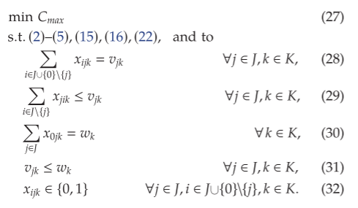
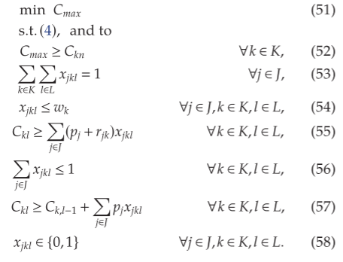
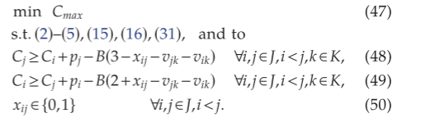
方法框架—数学模型
本文提出模型
三索引模型
位置日期模型
线性排序模型
核心的排序约束
Notes:
所以本文引入了新模型：三索引模型，线性排序模型和位置日期模型。三索引模型这是一个改进的三指标模型。数据表明他能比前两个提到的模型更好的找到下界。线性排序模型结构独特，使用二元变量 xij 表示作业i在作业j之前完成，从而显著减少了二元排序变量的数量。这里面48.49是核心的排队约束位置日期模型为每个位置的机器定义了一系列处理位置（1到 n），并将作业分配到这些位置上。其关键优势在于不使用大M”约束。

Slide 5
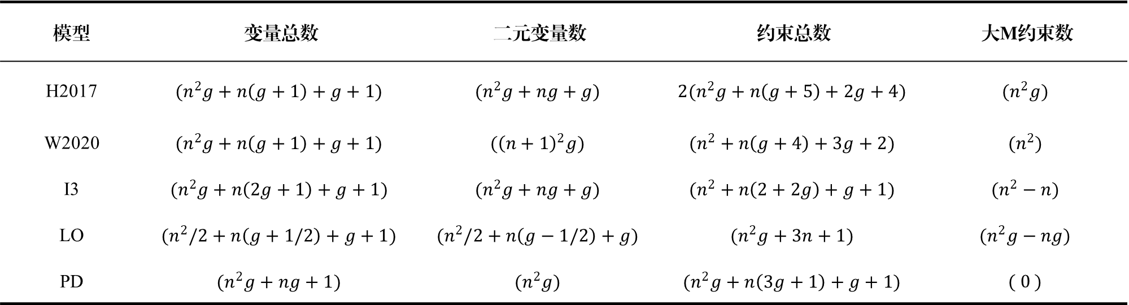
方法框架—数学模型
模型结构比较
模型 | 变量总数 | 二元变量数 | 约束总数 | 大M约束数
H2017 | $$(n^{2}g+n\left(g+1\right)+g+1)$$ | $$(n^{2}g+ng+g)$$ | $$2(n^{2}g+n\left(g+5\right)+2g+4)$$ | $$(n^{2}g)$$
W2020 | $$(n^{2}g+n\left(g+1\right)+g+1)$$ | $$({\left(n+1\right)}^{2}g)$$ | $$(n^{2}+n\left(g+4\right)+3g+2)$$ | $$(n^{2})$$
I3 | $$(n^{2}g+n\left(2g+1\right)+g+1)$$ | $$(n^{2}g+ng+g)$$ | $$(n^{2}+n\left(2+2g\right)+g+1)$$ | $$(n^{2}−n)$$
LO | $$(n^{2}/2+n\left(g+1/2\right)+g+1)$$ | $$(n^{2}/2+n\left(g−1/2\right)+g)$$ | $$(n^{2}g+3n+1)$$ | $$(n^{2}g−ng)$$
PD | $$(n^{2}g+ng+1)$$ | $$(n^{2}g)$$ | $$(n^{2}g+n\left(3g+1\right)+g+1)$$ | $$( 0 )$$
各模型在结构上的优劣清晰化
Notes:
接下来对五种模型的性能进行对照比较，从表中可以清晰地看到各模型在结构上的好坏。例如，LO模型的二元变量数量级为 $O(n^2)$，远低于其他模型的 $O(n^2g)$，这是其在求解器中表现高效的关键结构优势。同时，PD模型虽然变量和约束数量庞大，但其大M约束数为零，这解释了为何它能提供较强的下界，尽管其规模较大。此表为后续的性能差异分析提供了结构层面的解释

Slide 6
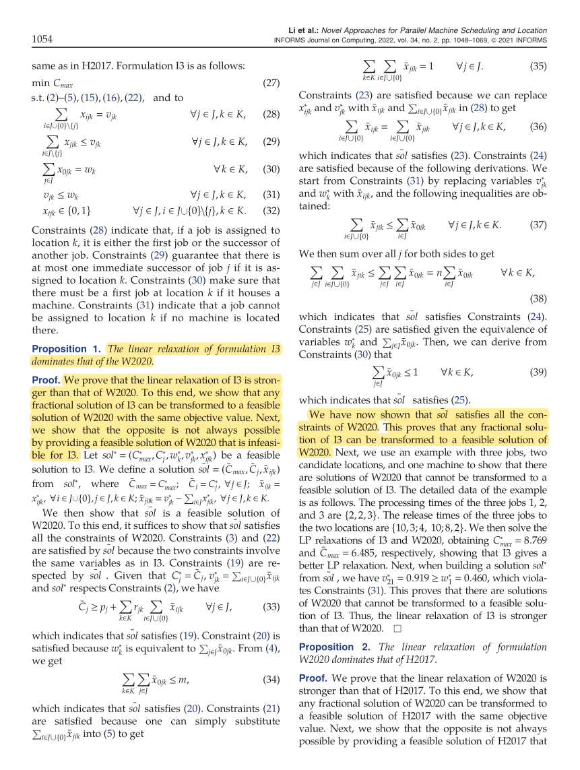
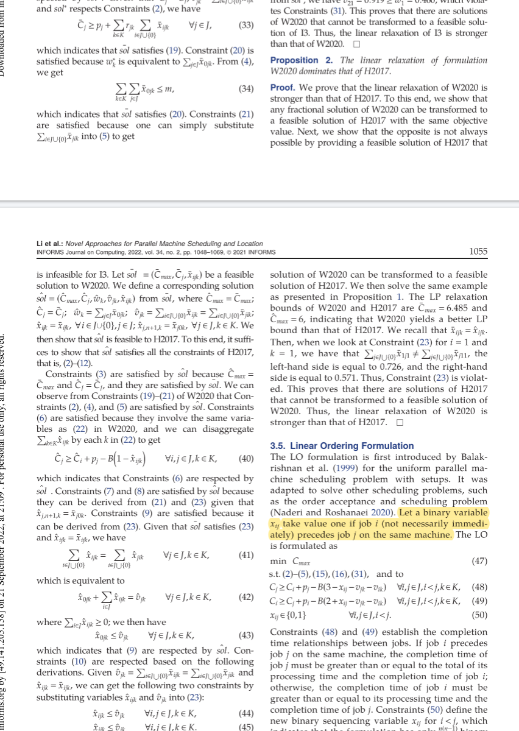
方法框架—线性松弛
论文通过两个命题，严格证明了新旧模型在线性规划松弛强度上的优劣关系
命题1: I3模型的线性松弛优于W2020模型。
命题2: W2020模型的线性松弛优于H2017模型。
Notes:
论文不仅提出了新模型，还从理论上证明了其优越性，并设计了强化手段来进一步提升所有模型的性能。论文通过两个命题，严格证明了新旧模型在线性规划松弛强度上的优劣关系：命题1中证明了 I3模型的线性松弛优于W2020模型。证明过程显示，任何I3模型的LP可行解都可以转化为一个W2020模型的LP可行解，但反之不成立。论文通过一个数值反例证实了这一点，即存在W2020的LP可行解对于I3是不可行的 。命题2中证明了 W2020模型的线性松弛优于H2017模型。证明采用了类似的逻辑结构，表明W2020的约束集构成了比H2017更紧的可行域 。

Slide 7
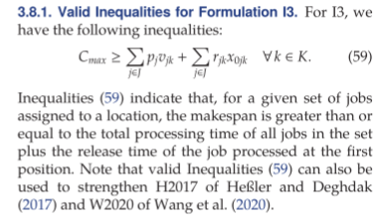
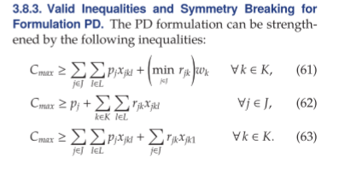
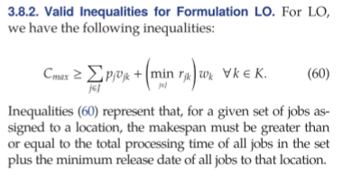
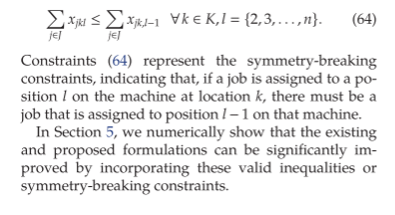
方法框架—有效不等式
为了进一步收紧模型的LP松弛，论文为不同模型引入了多组有效不等式
I3（H2017, W2020）模型的有效不等式
LO模型的有效不等式
PD模型的有效不等式和对称性破除约束
Notes:
为了进一步收紧模型的LP松弛，论文为不同模型引入了多组有效不等式 ：第59条不等式为任意给定机器上的makespan提供了一个基于总处理时间和最早发布时间的下界。第60条这是一个与(59)类似的makespan下界。对于PD，此外，还引入了对称性破除约束，强制机器上的位置必须被顺序填充：

Slide 8
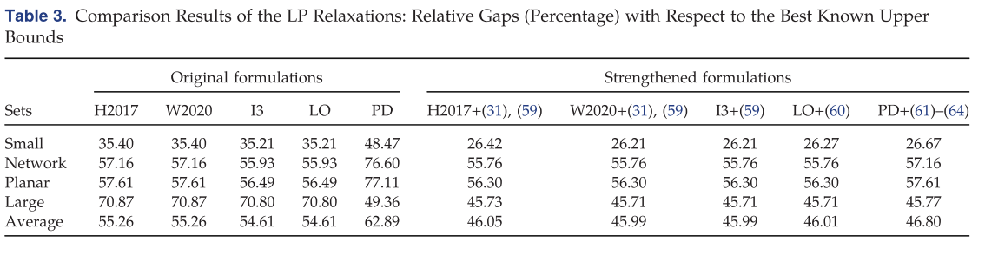
方法框架—有效不等式
不同模型LP松弛的相对差距
Notes:
图中表格通过实验数据验证了上述理论分析和强化手段的有效性。实验数据为命题1和2提供了经验支持，并清晰地展示了有效不等式的巨大威力。数据显示，I3和LO模型的LP松弛（差距更小）确实优于H2017和W2020。更重要的是，加入有效不等式后，所有模型的平均LP差距都得到了显著降低。这一数据有力地证明了这些强化约束的必要性，并解释了为何强化后的模型在实际求解中表现更佳 。

Slide 9
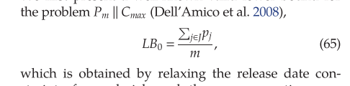
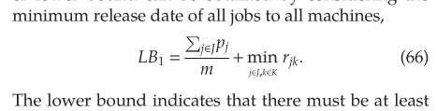
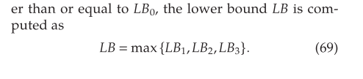
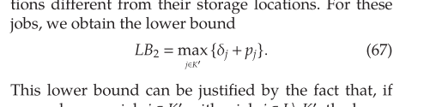
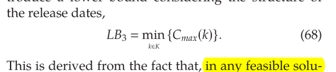
方法框架—下界
为了评估启发式算法和LBBD算法所得解的质量，论文采用了几种计算问题最优makespan下界的方法
LB1总是大于或等于LB0
因此LB0被取代LB1
Notes:
为了评估启发式算法和LBBD算法所得解的质量，论文系统性地构建了一系列下界，并最终选取其中较强的几条用于算法和评估 。LB0是一个最基础的下界，源自经典的并行机调度问题，LB1是LB0的直接改进，它在 LB0的基础上，考虑了所有作业在所有可能位置上的最小发布时间.LB2是一个更精细的下界，它认识到至少有g-m个作业必须被运输到其他位置进行加工，从而产生不可避免的运输时间。LB3通过为每个候选位置求解一个松弛的单机调度问题来获得。论文明确指出，LB1总是大于或等于 LB_0。因此，在构建最终用于评估和算法的下界时，LB_0 被 LB_1自然取代。最终的下界 $LB$ 是由三个更强的下界 $LB_1, LB_2, LB_3$ 中的最大值构成。

Slide 10
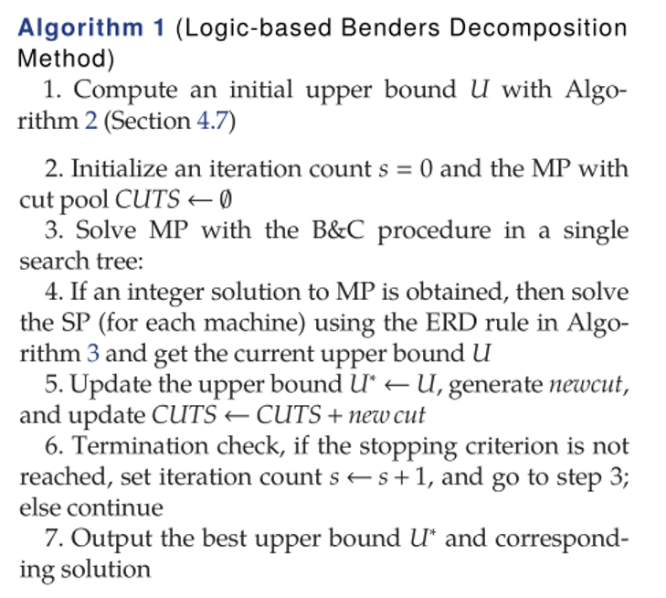
方法框架—优化算法
基于逻辑的Benders分解 (LBBD) 算法
初始化
主问题求解
子问题求解与上界更新
NO
割平面生成与添加
检查收敛性
YES
终止
Notes:
本文算法通过将原问题分解为主问题和子问题来求解，其设计精妙地利用了D-ScheLoc问题的内在结构。 首先，进行初始化，为算法提供一个高质量的初始上界U和一个可行的初始解。本文使用一个专门设计的两阶段启发式算法 来计算初始上界U。该算法后续会详细讲解。最终得到一个初始上界U和一个对应的可行解，该解可作为求解器的热启动方案。同时，初始化迭代计数器s=0和一个空的割池。接下来，进行主问题的求解。求解一个松弛的主问题，以确定机器的选址方案 和作业的分配方案。采用分支定界 (Branch-and-Cut, B&C) 算法。随后，进行子问题求解和上界更新：对于主问题给出的每一个整数可行解，计算其精确的makespan，并更新全局最优上界。这里我们应用了一个ERD规则，后续会详细介绍。最终得到当前解的精确makespan。如果该值小于当前的全局最优上界U，则更新U为该值，并存储当前解为最优解。随后，进行割平面的生成与添加：基于子问题的求解结果，生成一个或多个Benders割，用于切除当前解以及其他类似的解空间。具体的割随后介绍：生成的新割被添加到主问题的割池 CUTS 中。这些割会应用于B&C搜索树的所有节点，从而收紧主问题的可行域。最后判断是否收敛，也就是看看最优解的上下界之差小于一个容差。收敛则终止，否则回到第二步。

Slide 11
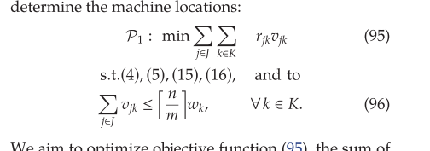
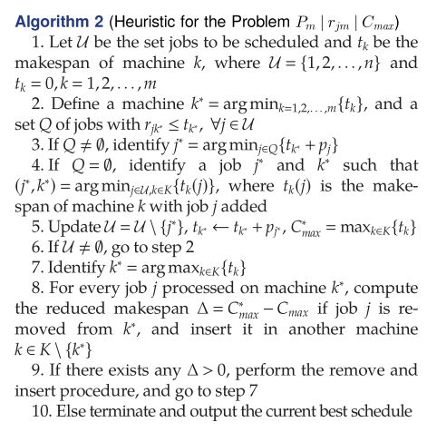
方法框架—优化算法
初始化
两阶段启发式算法 (TSH)
第一阶段：机器选址
负载平衡约束
构造性分配
第二阶段：作业分配与排序
局部搜索改进
Notes:
接下来我们细致讲解以下初始化阶段所应用的两阶段启发式算法。第一阶段的目标是做出选址和分配的决策。该阶段将问题简化为一个类似于P-中值问题的设施选址模型。其核心思想是，将作业分配给较近的机器，减少因运输而导致的释放延迟，从而降低机器的初始空闲时间。此外，为了避免将过多作业分配给少数几个“中心”位置，模型还引入了负载平衡约束96），这里不做详细解释。第二阶段在第一阶段确定了机器的位置之后，原问题就退化为一个纯粹的调度问题：在给定的位置上，对已分配的作业进行排序，以最小化全局C{max}。这个问题属于NP难问题。为此，论文提出了一种快速的启发式算法来求解。该算法包括两个步骤：1.构造性分配：采用一种派工法则，迭代地选择当前makespan最小的机器，并从可开始加工的作业中选择一个能使该机器新makespan增量最小的作业进行分配 。2.局部搜索改进: 识别出导致全局makespan的“瓶颈”机器，并尝试将其上的每个作业重新分配到其他非瓶颈机器上，只要这种移动能够降低全局makespan，就执行该移动。此过程重复进行，直至无法改进 。

Slide 12
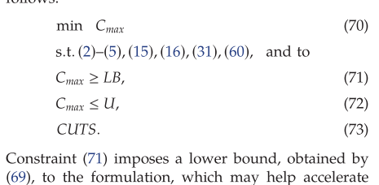
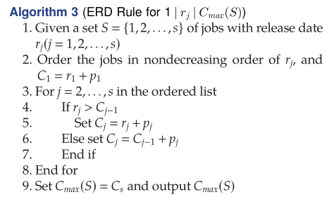
方法框架—优化算法
主问题求解
子问题求解与上界更新子问题求解与上界更新
ERD规则的最优求解（算法3）
Notes:
主问题的目标是确定机器的位置和作业的分配，同时通过Benders割来近似子问题的成本影响。其数学模型70-73被构建为一个混合整数线性规划 。其中我要展开讲一下第73条约束，这并非一个具体的约束，而是代表一个动态更新的约束集合。在算法的迭代过程中，所有通过求解子问题生成的组合Benders割和最优性割都会被添加到这个集合中，不断地丰富和精确化主问题对子问题成本的描述 。子问题中，对于主问题给出的每一个整数可行解，计算其精确的makespan，并更新全局最优上界。该子问题精确地对应于经典的单机带释放时间调度问题。如前所述，该子问题可以通过ERD规则在多项式时间内求得最优解。论文详细描述了这一过程 .简单的说就是确保了机器在任何时刻都不会无故空闲。如果机器空闲，它会立即处理当前所有已到达，就是释放时间已过的作业中，释放时间最早的那个。这个策略最大化了机器的利用率，从而最小化了最后的完工时间。

Slide 13

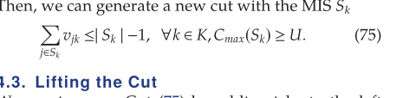
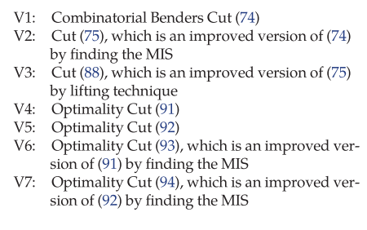
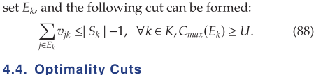


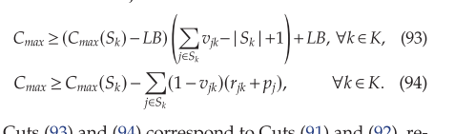


方法框架—优化算法
割平面生成与添加
$$C_{max}(R_{k})≥U$$
V1
组合Benders割
V2
V3
V4
V5
$$C_{max}(R_{k})<U$$
V6
解析Benders割
V7
Notes:
在割平面的生成与添加中，如果其完工时间 C{max}(Rk)大于等于当前最优上界U，则认为该分配方案是不可接受的，需要生成组合Benders割 (V1, V2, V3) 来禁止它 。C{max}(Rk)小于当前最优上界U，可以生成最优性割 (V4, V5, V6, V7) 来为未来的迭代施加更紧的下界 。由于这个时间得限制，对割不做细致解读

Slide 14
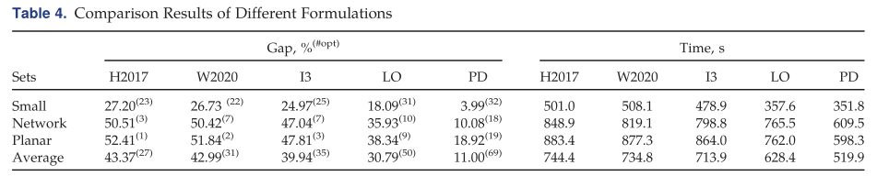
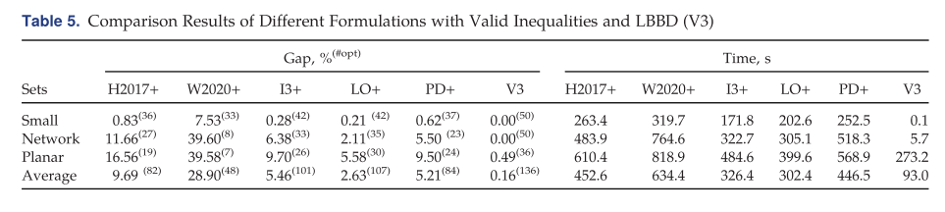
论文创新
数学模型构建的创新
不同数学模型的性能比较（未添加有效不等式）
不同数学模型（含有效不等式）与LBBD (V3) 的性能比较
Notes:
本文在数学模型构建方面的创新，不仅体现在理论上的优越性，更在实际求解性能上得到了验证。表中比较了五种MILP模型在使用商业求解器CPLEX直接求解时的性能。
从表4和表5的数据可以得出以下关键结论 ：
第一，三种新模型在平均最优性差距、求得最优解的实例数量和计算时间上，均一致地优于现有的H2017和W2020模型。
第二，在不添加有效不等式的情况下，PD模型表现最佳。这很可能归因于其独特的无“大M”约束结构，这使得其LP松弛质量相对较高，引导求解器更快地找到高质量整数解。
第三，当加入有效不等式后，LO+模型成为所有直接求解的MILP模型中的最优选择。其结构优势与有效不等式的强化作用相结合，使其在求解效率和解的质量上达到了最佳平衡。
第四，对比表4和表5，可以清晰地看到，为每个模型添加论文提出的有效不等式后，其性能都得到了显著提升。平均差距减小，最优解数量增多，计算时间缩短。这证明了模型强化的重要性。

Slide 15
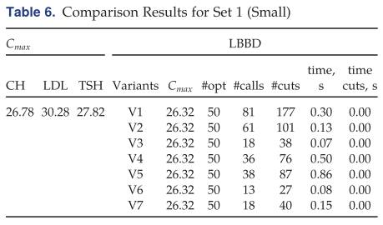
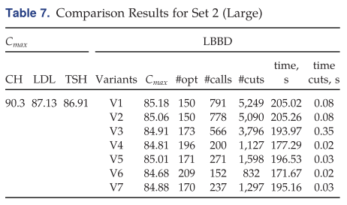
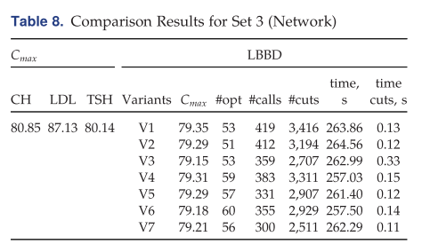
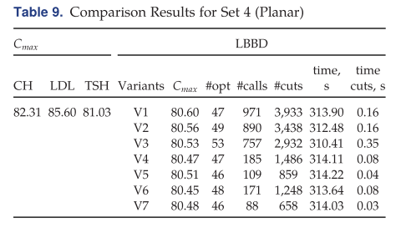
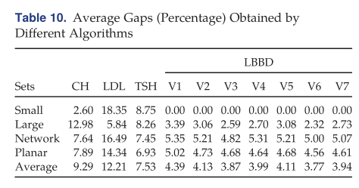
论文创新
算法设计的创新
Notes:
算法层面的核心创新在于为D-ScheLoc问题开发了首个精确求解方法。这标志着该问题研究从依赖启发式算法的近似求解，迈向了能够保证最优性的精确求解新阶段。图中五个表格，将LBBD算法的七个变体与文献中最优的启发式算法CH和LDL进行了直接的性能对比 。这些数据无可辩驳地证明了LBBD算法的优越性：
第一，LBBD算法的设计成功地将问题的复杂性分离开来。MP负责处理战略性的选址与分配决策，而SP则高效地解决战术性的调度排序问题。这种分解结构，使算法能够扩展到处理多达300个作业和300个候选位置的大规模实例 。
第二，算法的创新不仅在于应用了LBBD模型，更在于为该问题量身定制并系统性地强化了七个不同的割平面组。在所有四个实例集上，LBBD算法的所有变体找到的解均优于CH和LDL。通过比较V1, V2, V3的性能，以及V4/V5与V6/V7的性能，可以清晰地看到MIS和lifting等强化技术带来的显著提升。例如，在Large实例集上，V3比V1多求解了23个实例至最优，V6比V4多求解了13个。一个高质量的V3或V6割，其剪枝效率远超一个普通的V1或V4割，从而加速了算法收敛并能在有限时间内找到更优的解。这些数据无可辩驳地证明了LBBD算法的优越性。

Slide 16
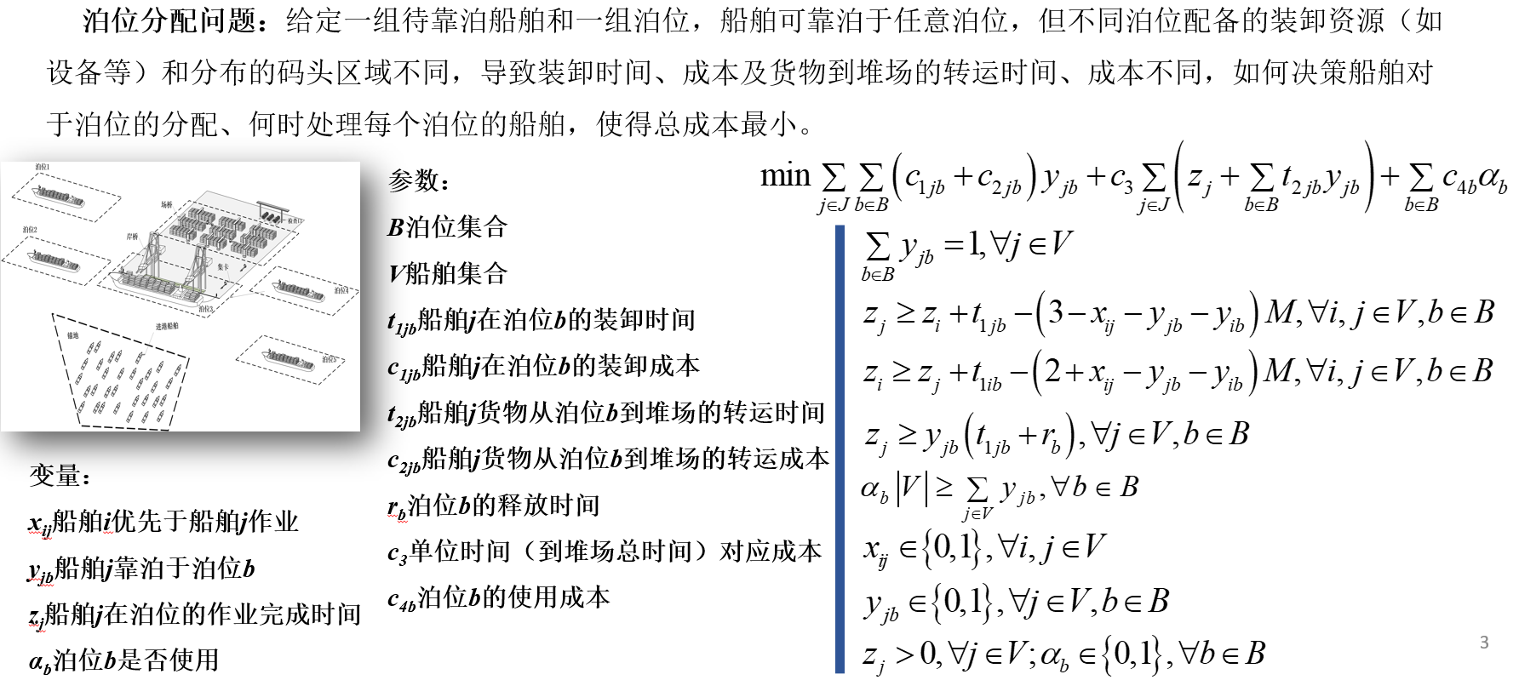
总结
论文总结
单击此处输入你的正文，文字是您思想的提炼
研究结论
未来展望
本研究成功地填补了文献中的一个重要空白
为D-ScheLoc开发了首个高效的精确求解框架。
提出新颖的模型
核心成就
设计高效的算法
核心启示：这项研究证明，通过将强大的数学模型与针对问题特定结构量身定制的分解算法相结合，即使是复杂的大规模NP-hard集成优化问题，也能够被求解至接近最优。
用实际题目实现LBBD算法
Notes:
本研究成功地填补了文献中的一个重要空白，为并行离散机器调度与选址问题（D-ScheLoc）开发了首个高效的精确求解框架。我认为本文的核心成就在于两个方面：首先，提出了三种新颖的MILP模型，这些模型在计算性能上被证明优于现有模型。其次，设计并实现了一个高效的LBBD算法，该算法在1,400个基准实例上的测试结果表明，其求解质量显著超越了当前最先进的启发式算法，将平均最优性差距从超过9%降低到4%以下 。核心启示就如屏幕说的那样，证明，通过将强大的数学模型与针对问题特定结构量身定制的分解算法相结合，即使是复杂的大规模NP-hard集成优化问题，也能够被求解至接近最优。在未来的科研中，我将把本文的算法应用到实际案例之中。感谢大家的倾听，谢谢大家。

